Slide 1
מערכת שידורים לאומית

Slide 2
كيمياء للصف التاسع

Slide 3
التفاعل الكيميائي
في التفاعل الكيميائي كمية المادة لا تتغير
كتلة المواد المتفاعلة = كتلة المواد الناتجة
(قانون حفظ الكتلة في التفاعل الكيميائي)
السبب في ذلك أن التفاعل الكيميائي لا يحدث تغييرا على عدد الذرات ونوعيتها.
عند صياغة عمليه كيميائية بواسطة صيغ المواد يجب أن تكون العملية الكيميائية موازنه.

Slide 4
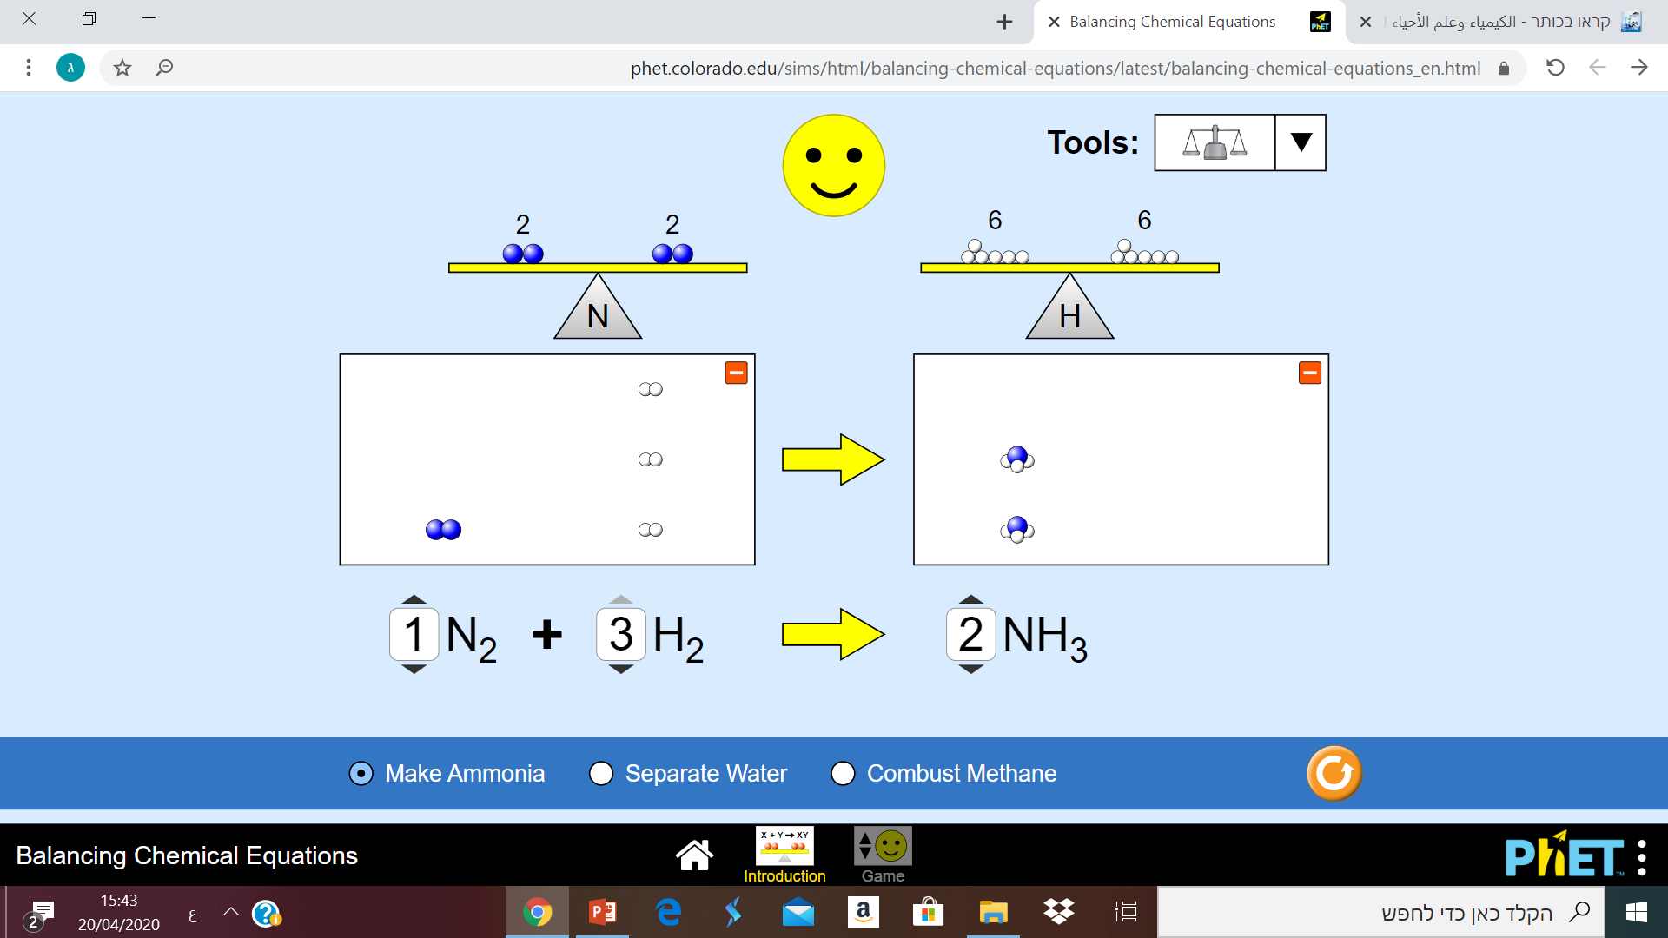
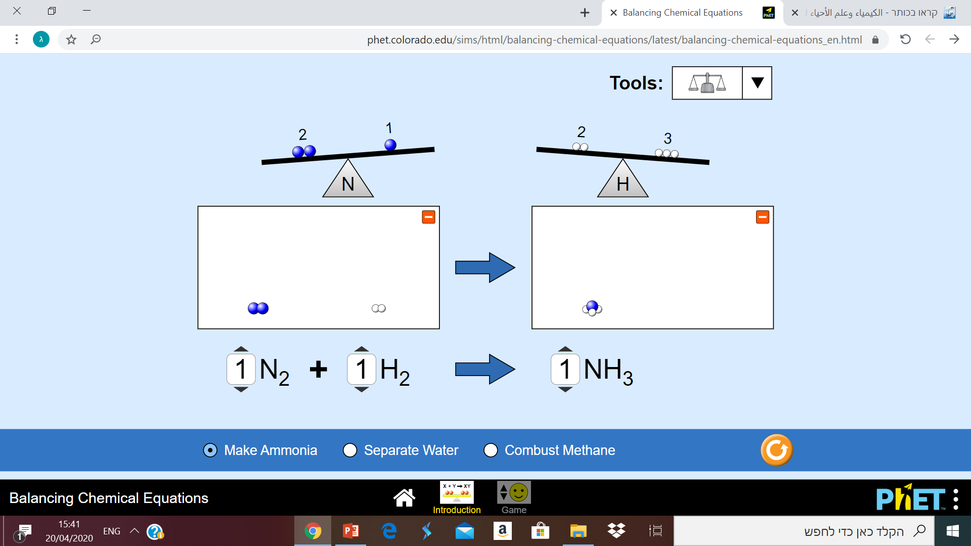
مثال لتفاعل كيميائي غير موازن وموازنته

Slide 5
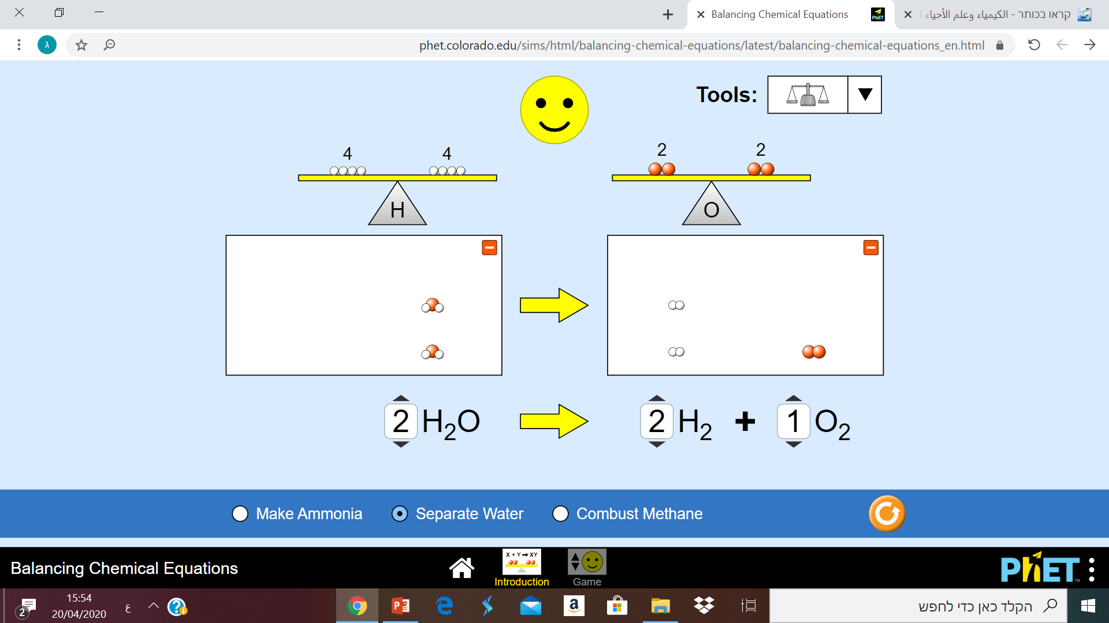
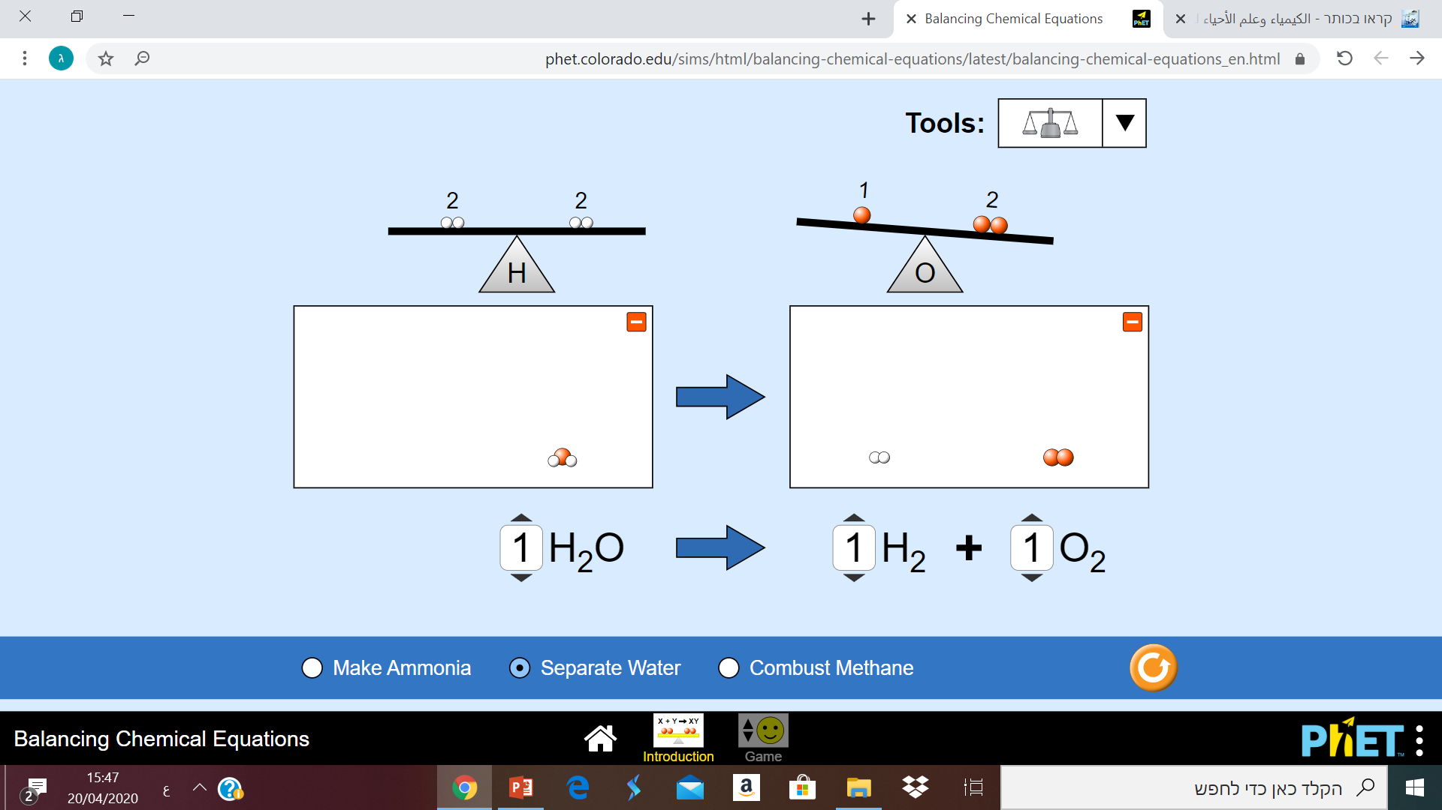
مثال لتفاعل كيميائي غير موازن وموازنته
لكي نوازن التفاعل :
نوازن أولا عدد ذرات الاوكسجين بحيث يصبح العدد 2 في المواد المتفاعلة.
نوازن عدد ذرات الهيدروجين في النواتج ليصبح العدد 4 ذرات .

Slide 6
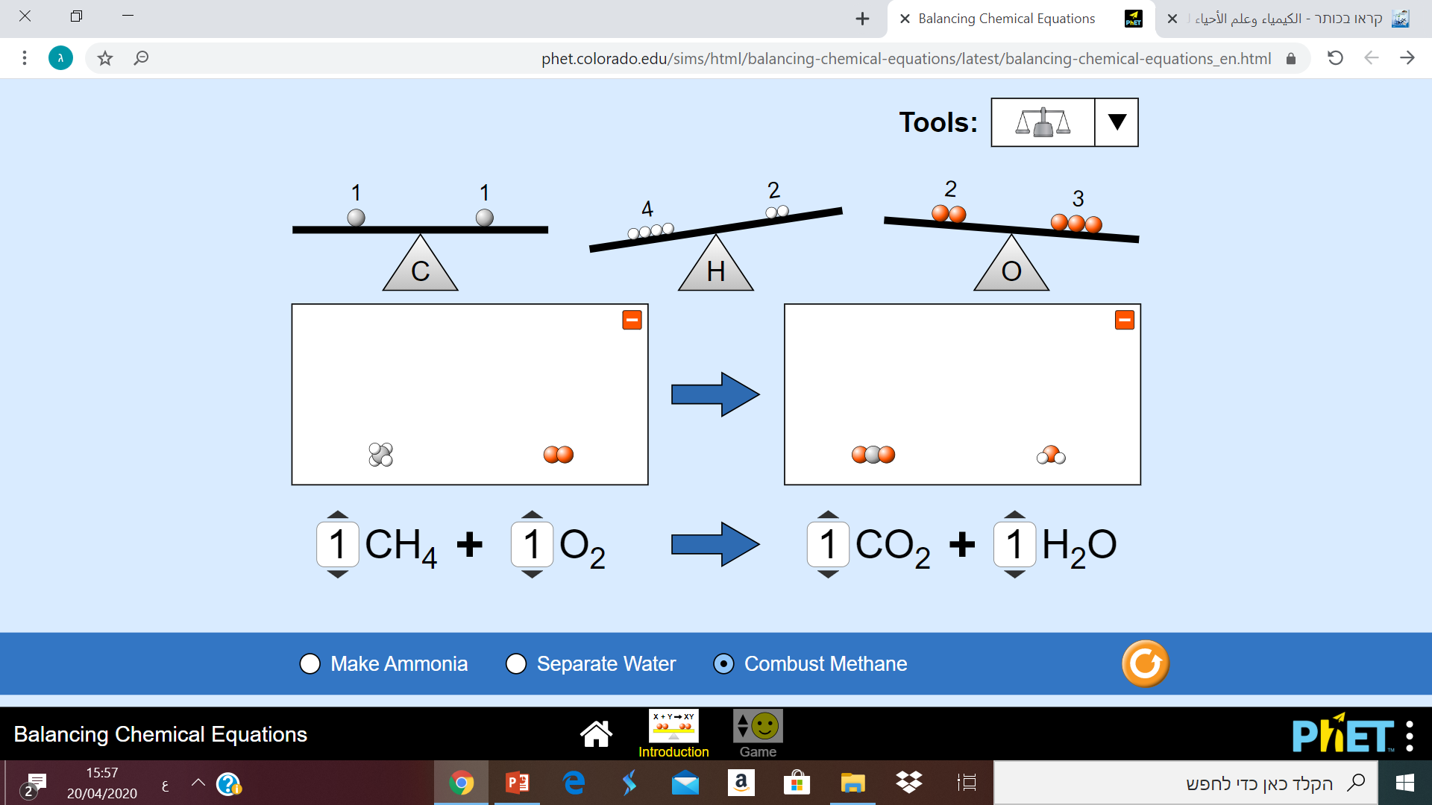
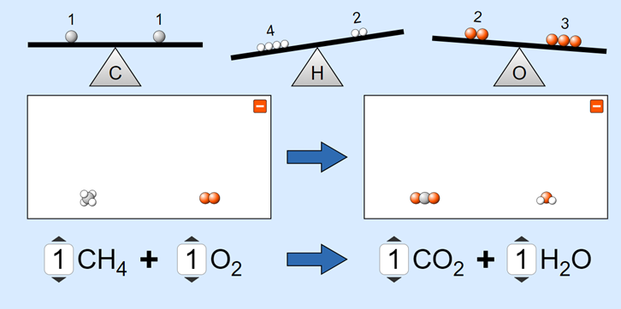
مثال لتفاعل كيميائي غير موازن وموازنته
المواد الناتجة | المواد المتفاعلة
C:1 | C:1
O:3 | H:4
H:2 | O:2

Slide 7
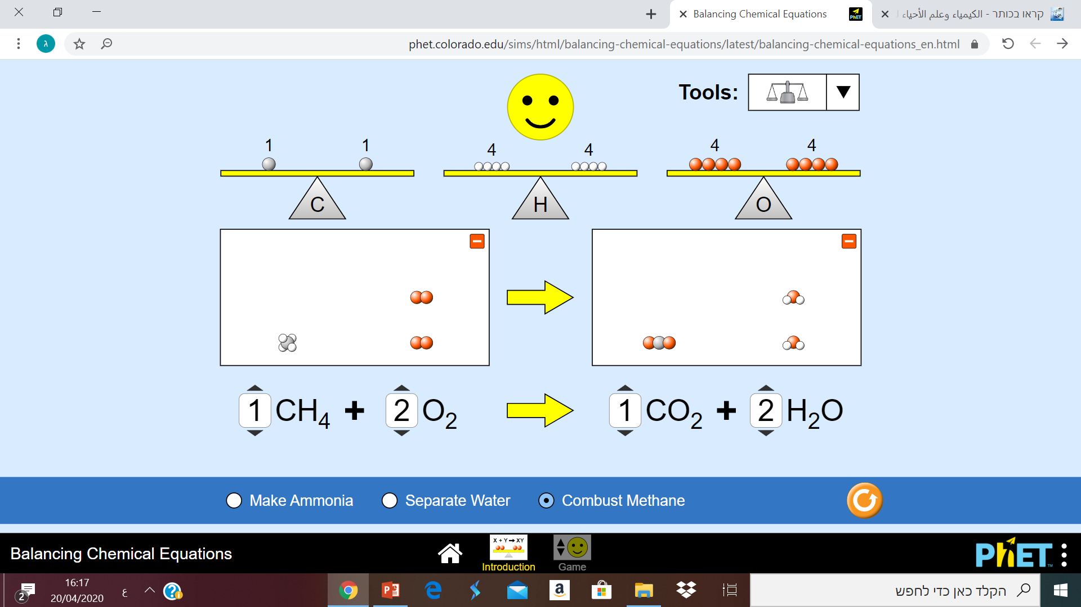
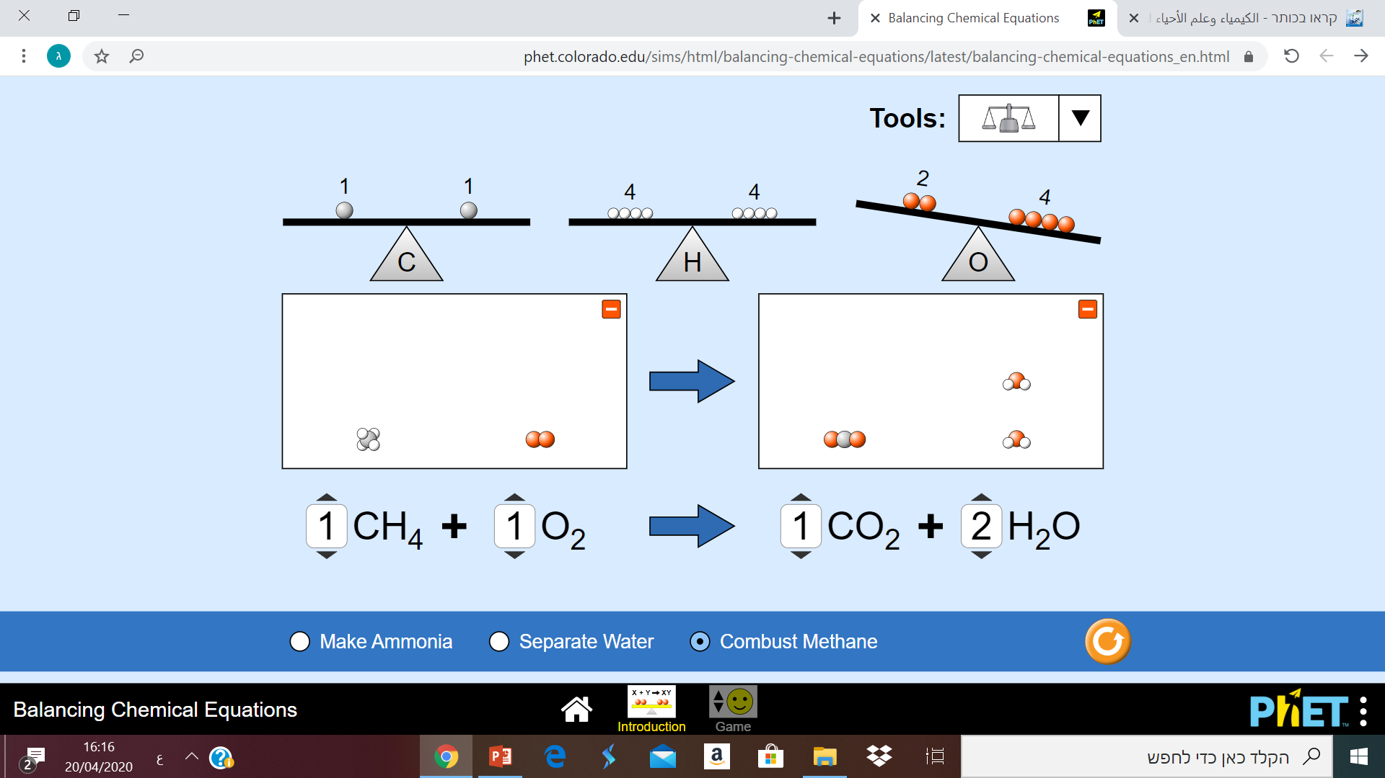
مثال لتفاعل كيميائي غير موازن وموازنته
لموازنة التفاعل : 1. نوازن عدد ذرات الهيدروجين في المواد الناتجة ليصبح 4 ذرات.
2. نوازن عدد ذرات الاوكسجين في المواد المتفاعلة ليصبح 4 ذرات.

Slide 8
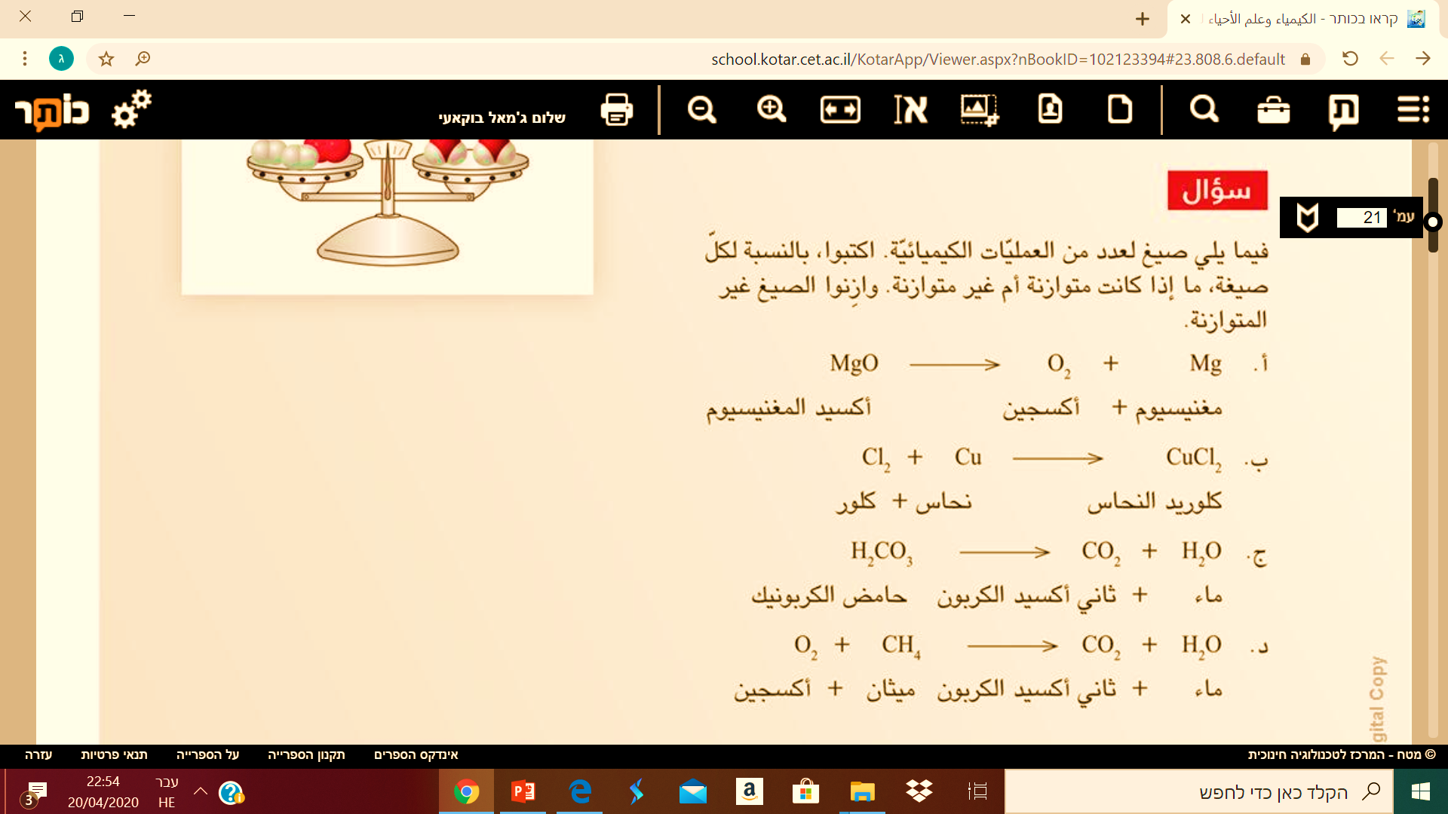
تمرين 1:

Slide 9
تمرين2 :حدد المواد المتفاعلة والمواد الناتجة في التفاعلات الكيميائية التالية ثم وازن التفاعل ( اتحاد عناصر لتكوين مركبات)
K + O2 → K2O
Zn + O2 → ZnO
P4 + O2 → P2O5
S8 + O2 → SO3
P4 + H2 → PH3
N2 + Cℓ2 → NCℓ3
P4 + Cℓ2 → PCℓ5

Slide 10
مثال – موازنه تفاعلات بين مركبات لإنتاج مركبات أخرى
CH_{4(g)} + Al(OH)_{3(s} | Al₄C_{3(s)} + H₂O_{(l))}
Al: | Al:
C: | C:
H: | H:
O: | O:

Slide 11
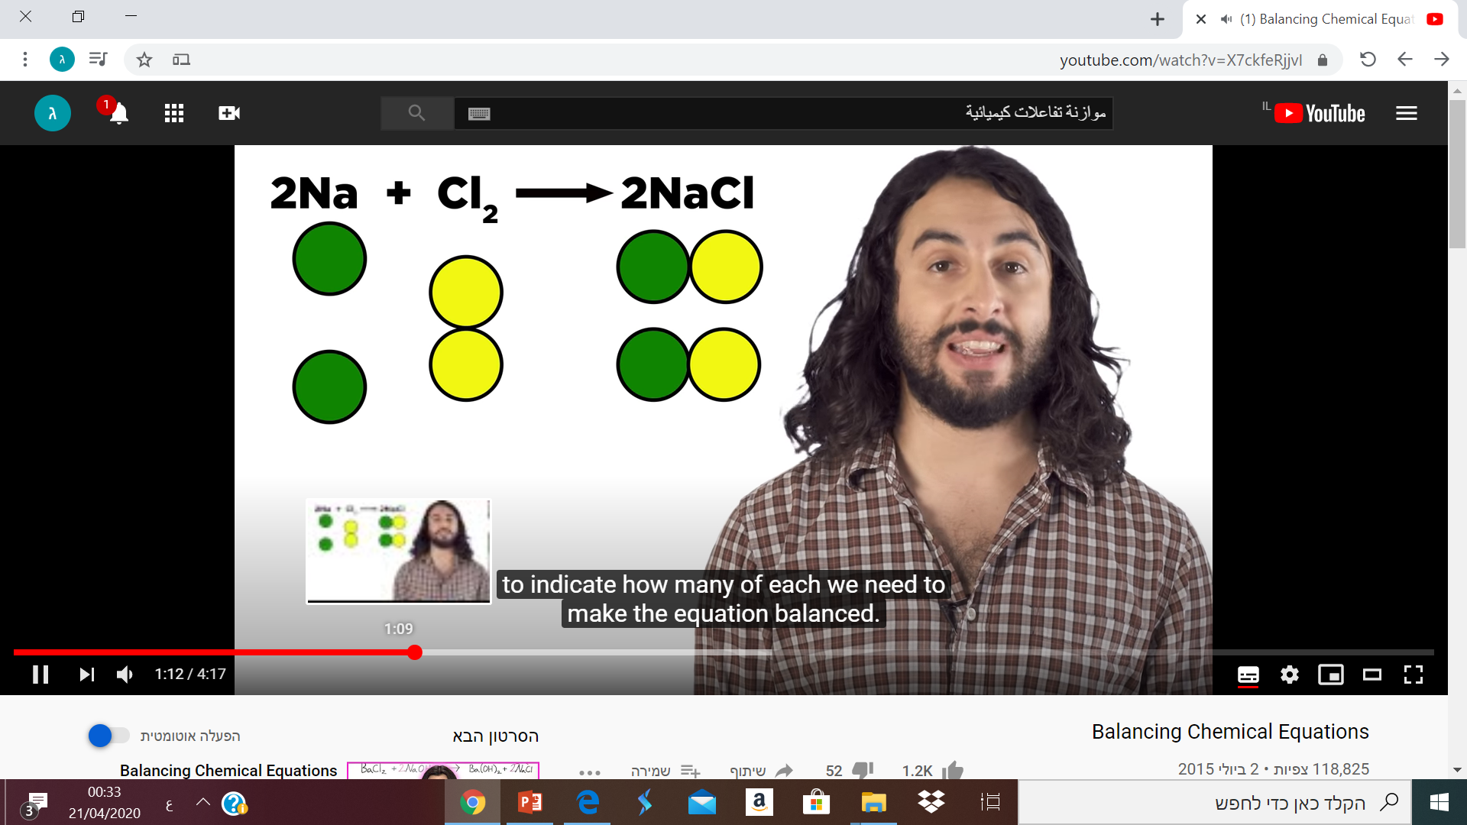
فيلم

Slide 12
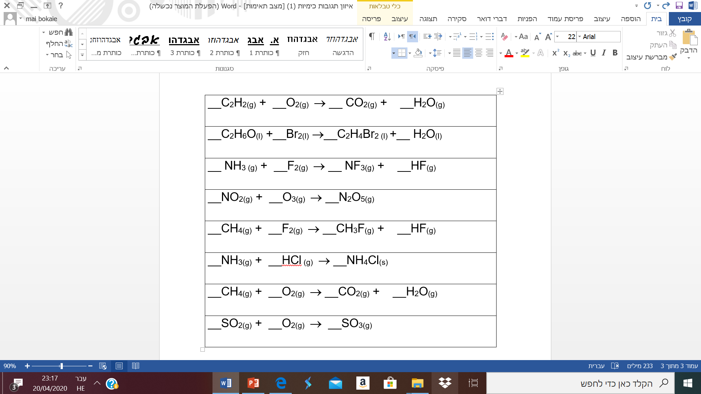
تمرين 3: موازنة تفاعلات كيميائية
.

Slide 13
موازنة التفاعلات الكيميائية- فعالية محوسبه

Slide 14
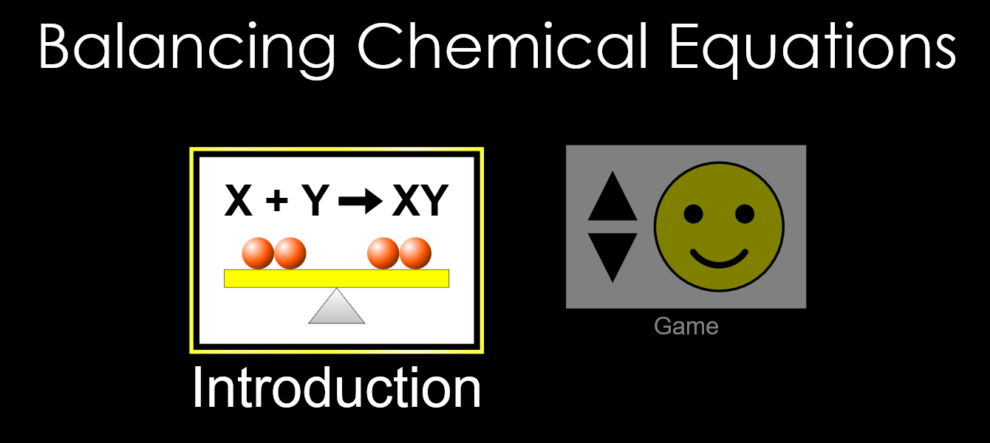
تمرين 4:وازن التفاعلات التاليه بواسطة محاكاة phet
.

Slide 15
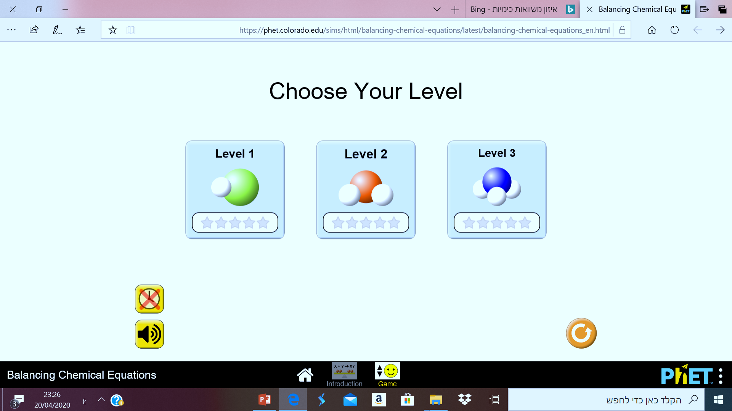
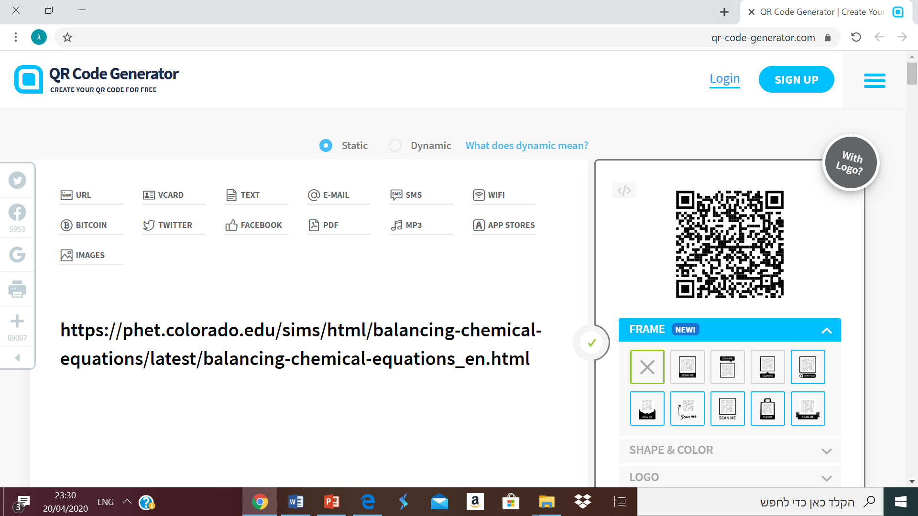
وازن التفاعلات التاليه بشكل محوسب بواسطة محاكاة phet
.
امسح الباركود – محاكاة phet

Slide 16
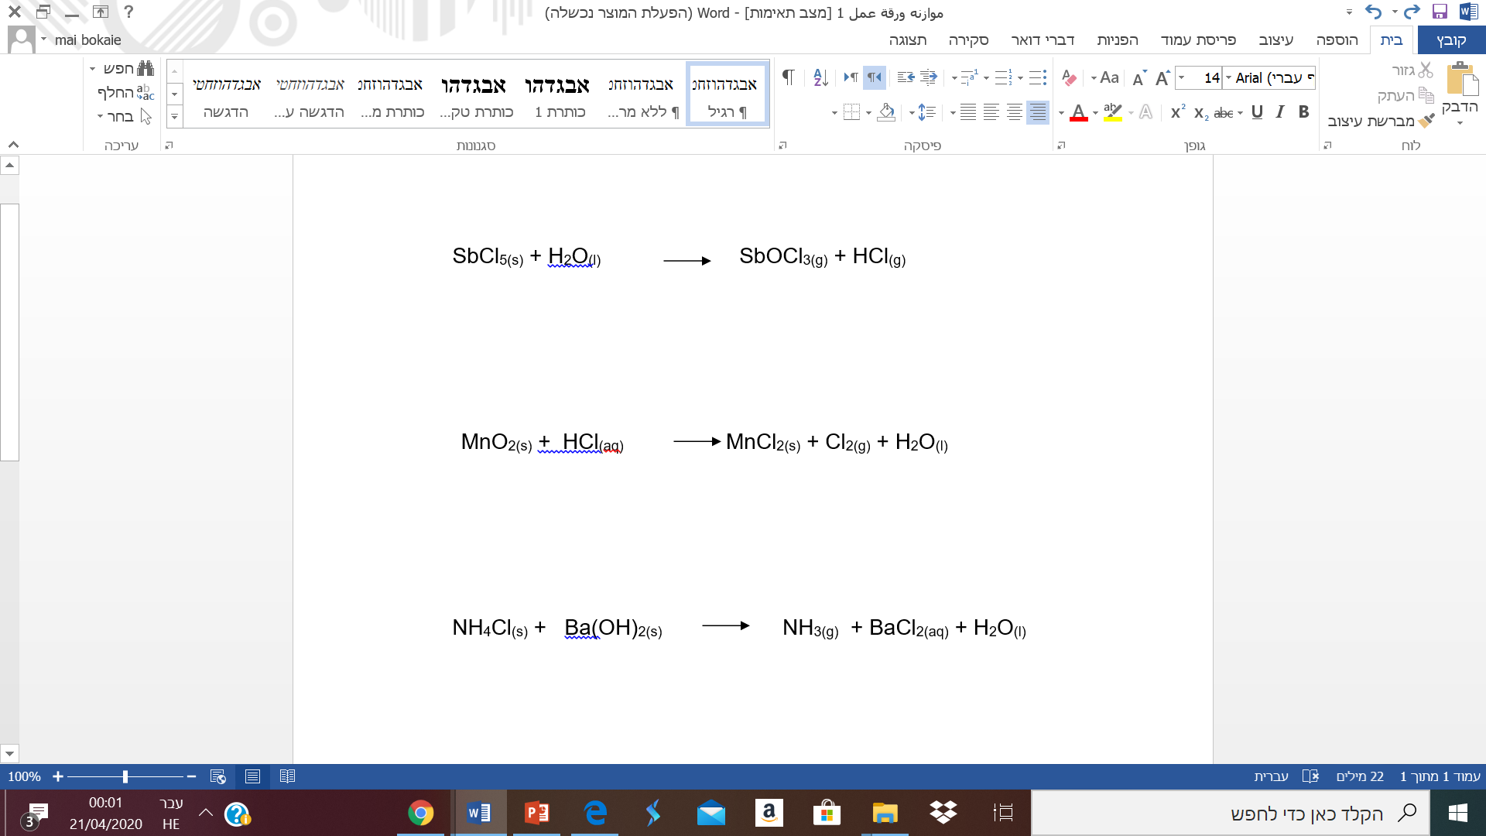
تمرين 5 :

Slide 17

שימוש ביצירות מוגנות בזכויות יוצרים ואיתור בעלי זכויות
השימוש ביצירות במהלך שידור זה נעשה לפי סעיף 27א לחוק זכות יוצרים, תשס"ח-2007. אם הינך בעל הזכויות באחת היצירות, באפשרותך לבקש מאיתנו לחדול מהשימוש ביצירה, זאת באמצעות פנייה לדוא"ל rights@education.gov.il

